Slide 1
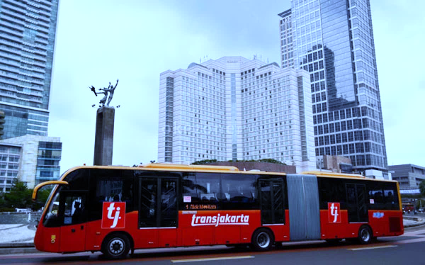
Analisis Pengaruh
Sterilisasi Jalur Busway
terhadap Headway Busway

Slide 2
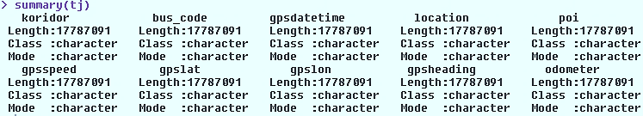
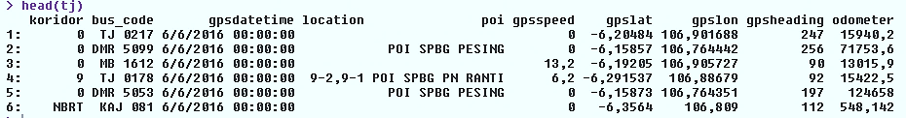
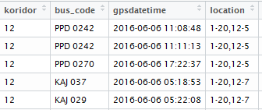
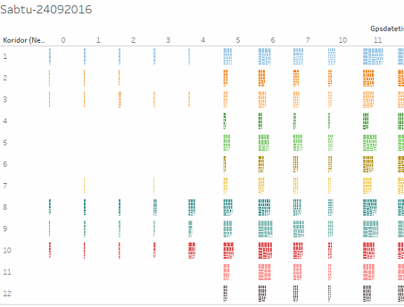
Langkah-langkah Pengolahan Data
Raw Data
Technically correct data
Consistent Data
Statistical Results
Formulated Output
Data cleaning
wrong data types
wrong category labels
Missing data
unusefull data
Inconsistent data
Character Manipulation
Outlier
etc.
analyze

Slide 3
Contoh Data Transjakarta 06 Juni 2016
File Format : .csv
File Size : 1,525 GB
Data Size : 17.787.091 rows, 10 coloumns

Slide 4
Daftar Koridor Transjakarta
Koridor 1 (Blok M - Kota)
Sterilisasi
Koridor 2 (Kota Harapan Indah - Harmoni)
Koridor 3 (Kalideres Pasar Baru)
Sterilisasi
Sterilisasi dilakukan mulai tanggal 13 Juni 2016
Koridor 4 (Pulo Gadung – Dukuh Atas)
Sterilisasi
Koridor 5 (Ancol – Kampung Melayu)
Sterilisasi
Koridor 6 (Dukuh atas 2 - Ragunan)
Sterilisasi
Koridor 7 (Kampung Melayu – Kampung Rambutan)
Sterilisasi dilakukan pada 6 koridor
Koridor 8 (Lebak Bulus - Harmoni)
Koridor 9 (Pluit - Pinang Ranti)
Sterilisasi
Koridor 10 (Tanjung Priuk - Cililitan)
Koridor 11 (Kampung Melayu – Walikota Jakarta Timur)
Koridor 12 (Pluit - Tanjung Priok)
Sumber: id.wikipedia.org

Slide 5
Faktor yang digunakan sebagai perbandingan
Sebelum sterisilsasi (6 -12 Juni 2016)
1.
Waktu Sterilisasi
Awal sterilisasi / masa peralihan (13-15 Juni 2016)
Setelah sterilisasi (19 – 25 September 2016)
Jam sibuk pagi : 05.00 – 09.00
2.
Jam Operasional
Jam sibuk sore : 16.00 – 20.00
Jam non sibuk pagi : 09.00 – 16.00
Jam non sibuk malam : 20.00 – 05.00

Slide 6
Perbandingan Rata-rata Headway
Koridor Sterilisasi
Koridor
Non-Sterilisasi

Slide 7
Anilisis Pengaruh Sterilisasi terhadap Waktu Headway
Pengujian dilakukan terhadap:
Median waktu headway pada setiap koridor pada setiap jam
Pengujian dilakukan pada saat:
Jam sibuk
Setelah & sebelum sterilisasi
Pada hari kerja

Slide 8
Anilisis Pengaruh Sterilisasi terhadap Waktu Headway
Kenormalan data : Tidak Normal
Metode Uji Pengaruh: Uji Berpasangan – Sign Test
Taraf Nyata (α) : 5%
Hipotesis :
H0: Median headway setelah sterilisasi ≥ Median headway sebelum sterilisasi (sterilisasi tidak menurunkan waktu headway)
H1: Median headway setelah sterilisasi < Median headway sebelum sterilisasi (sterilisasi menurunkan waktu headway)

Slide 9
Anilisis Pengaruh Sterilisasi terhadap Waktu Headway
Hasil Pengujian
Koridor 5: sterilisasi tidak menurunkan waktu headway
Koridor 6: sterilisasi menurunkan waktu headway
Koridor 9: sterilisasi menurunkan waktu headway

Slide 10
RINGKASAN
Waktu headway busway berkisar antara 3 – 6 menit
Koridor 9 merupakan koridor dengan waktu headway terlama dibanding koridor 5, 6, 10, 11, dan 12
Waktu headway pada jam sibuk di sore hari (16:00 – 20:00) memiliki waktu headway yang lebih lama dibanding jam sibuk di pagi hari (05:00 – 09:00)
Sterilisasi jalur busway mampu mempercepat waktu headway pada koridor 6 dan 9. Sedangkan pada koridor 5, sterilisasi belum dapat menurunkan waktu headway.

